Slide 1
PROTOTYPE
Prototype In Software Development
(Background)Photo by UX Store on Unsplash

Slide 2

Khoa Kỹ thuật Máy tính

Slide 3
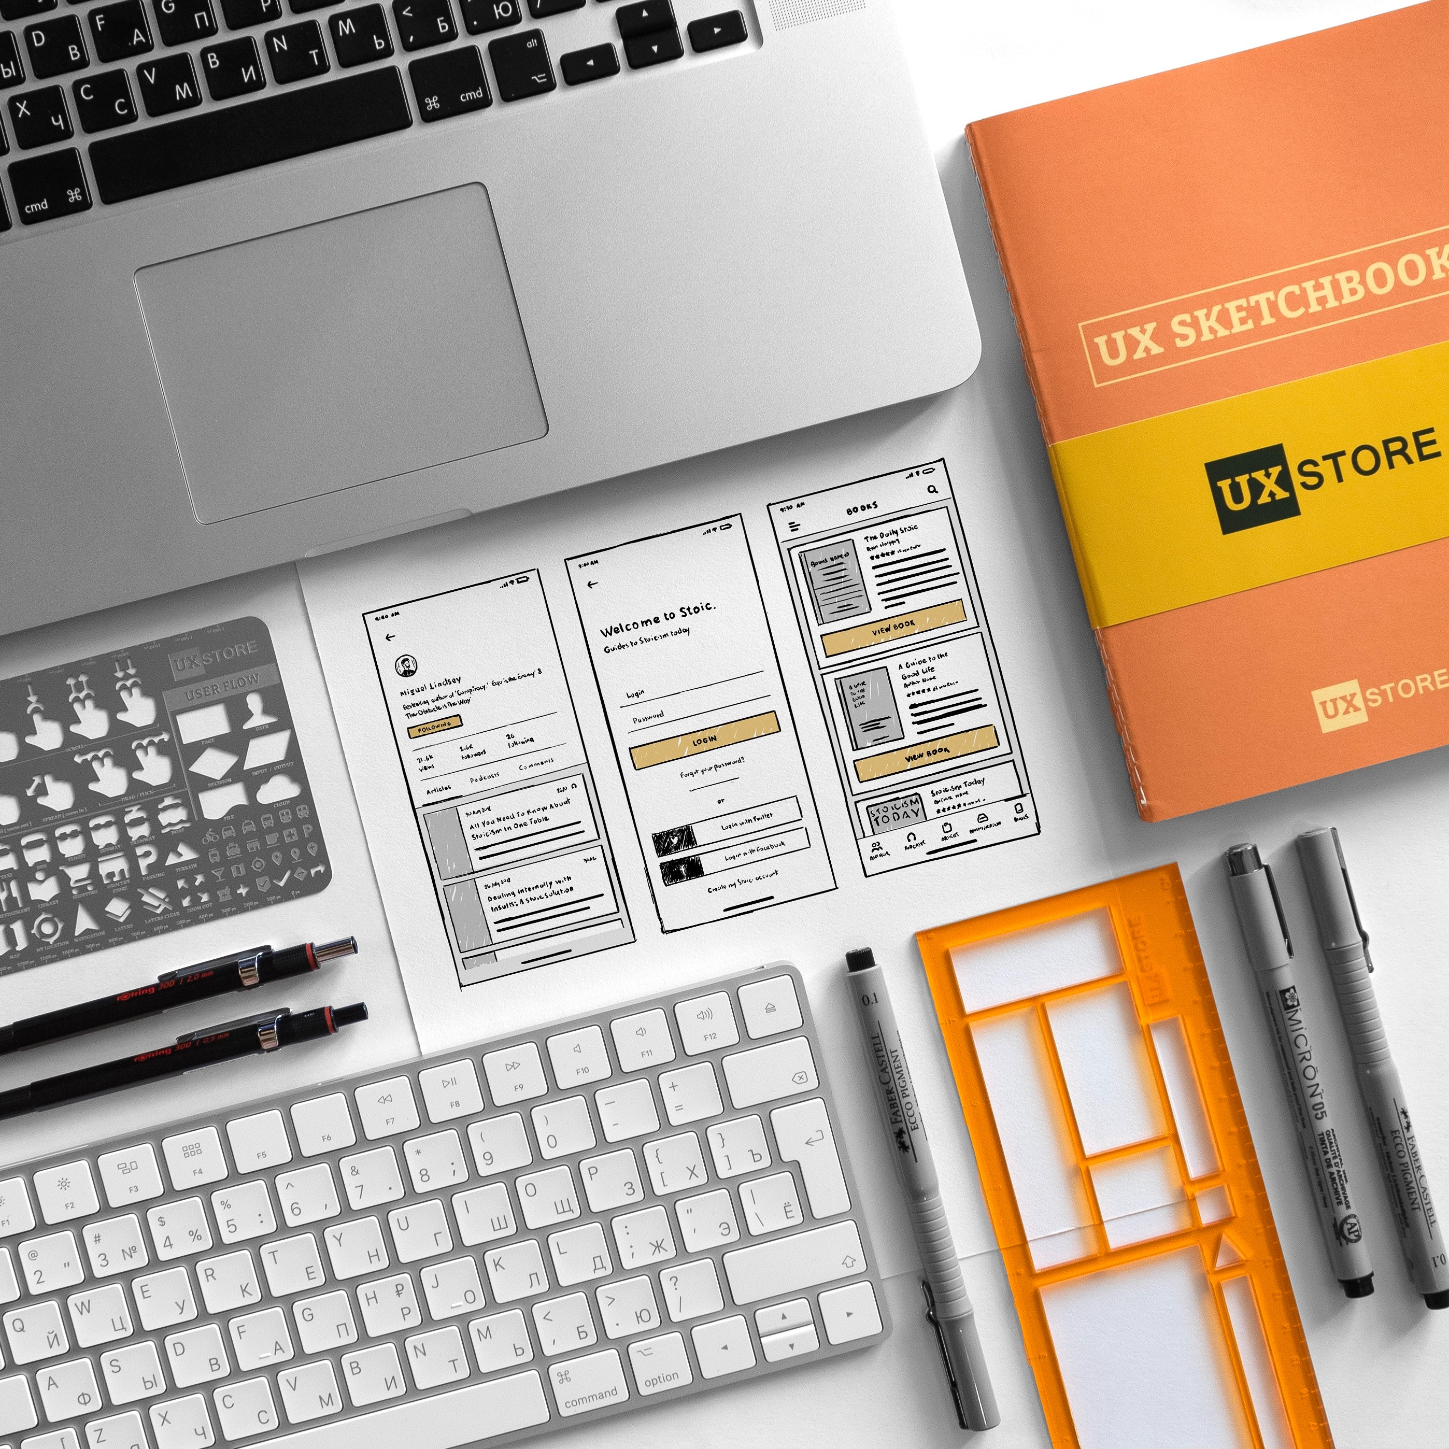
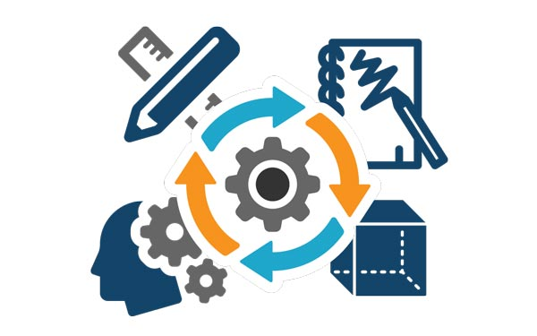
Main Contents
01
Giới Thiệu
Prototype là gì?
Ưu điểm và Khuyết điểm
02
Hướng tiếp cận Prototype
Tìm hiểu Evolutionary Prototyping
Tìm hiểu Throw-away Prototyping
03
Quy trình và kỹ thuật Prototype
Kỹ thuật Prototype
- High-level languages và Prototype tools
04
Thiết kế Prototype
Ứng Dụng Prototype

Slide 4




Our Teamates
Trưởng Nhóm
Thành Viên
Thành Viên
Thành Viên
Nguyễn Lê Nhân
Trần Hoàng Phương
Võ Anh Tuấn
Đào Duy Khang

Slide 5
PROTOTYPE
Mẫu Thử Nghiệm
Được Thiết Kế Nhanh
Tăng Sự Tương Tác Của Người Dùng Vào Sản Phẩm
Giảm Thời Gian Và Chi Phí
Giảm Rủi Ro
Phản Hồi Của Người Dùng Nhanh Hơn

Slide 6
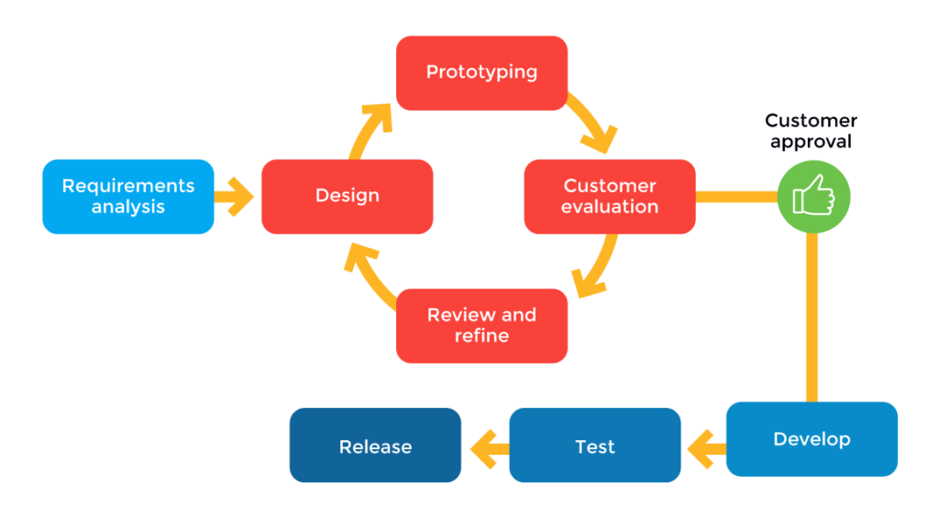
Prototype là gì ?
- Là một phương pháp phát triển phần mềm, trong đó mô hình mẫu được xây dựng và kiểm tra, sau đó sẽ được xây dựng lại nếu cần thiết cho đến khi đạt được một mô hình mẫu chấp nhận được, từ mô hình này một sản phẩm hoặc hệ thống sẽ được phát triển.
- Khi xây dựng Prototype thì cần có sự góp mặt của phía phát triển lẫn khách hàng nhầm định ra mục tiêu tổng thể của hệ thống cũng như ghi nhận những yêu cầu từ phía khách hàng đối với hệ thống.

Slide 7
Ưu Điểm Và Khuyết Điểm
Phản hồi của người dùng nhanh hơn có sẵn dẫn đến các giải pháp tốt hơn.
Rủi ro phân tích yêu cầu không đủ do phụ thuộc quá nhiều vào nguyên mẫu.
Tăng sự tương tác của người dùng vào sản phẩm ngay cả trước khi thực hiện.
Người dùng có thể bị lẫn lộn trong các nguyên mẫu và hệ thống thực tế.
Trên thực tế, phương pháp này có thể làm tăng sự phức tạp của hệ thống vì phạm vi của hệ thống có thể mở rộng ra ngoài các kế hoạch ban đầu.
Vì một mô hình làm việc của hệ thống được hiển thị, người dùng hiểu rõ hơn về hệ thống đang được phát triển.
Các nhà phát triển có thể cố gắng sử dụng lại các nguyên mẫu hiện có để xây dựng hệ thống thực tế, ngay cả khi nó không khả thi về mặt kỹ thuật.
Chức năng thiếu có thể được xác định dễ dàng. Chức năng khó giải quyết hoặc khó khăn có thể được tìm ra phương án giải quyết.
Giảm thời gian và chi phí vì các khiếm khuyết có thể được phát hiện sớm hơn nhiều.
Nỗ lực đầu tư vào việc xây dựng các nguyên mẫu có thể là quá nhiều nếu nó không được giám sát đúng cách.

Slide 8
Quy Trình Xây Dựng Prototype
Step 5
Lặp lại đến khi hoàn hảo.
Quy trình tạo mẫu hiệu quả khi:
Có tính lặp đi lặp lại
Quay vòng nhanh
Step 3
Step 4
Step 1
Step 2
Thu thập dữ liệu đánh già từ người dùng thử.
Thay đổi nêu bản mẫu không đáp ứng
Xác định các thành phần quan trọng trên giấy.
Giúp xác định rõ thành phần cơ bản của mẫy thử prototype phù hợp yêu cầu người dung.
Sử dung công cụ tạo nguyên mẫu hoặc ngôn ngữ cấp cao.
Lời khuyên không nên quá tập trung viết code tốt.
Thu thập đánh giá từ người dùng thử.
Đảm bảo rằng mẫu thử đáp ứng nhừng gì người dùng cần
Lặp Lại
Thay Đổi
Đánh Giá
Xây Dựng
Xác Định

Slide 9
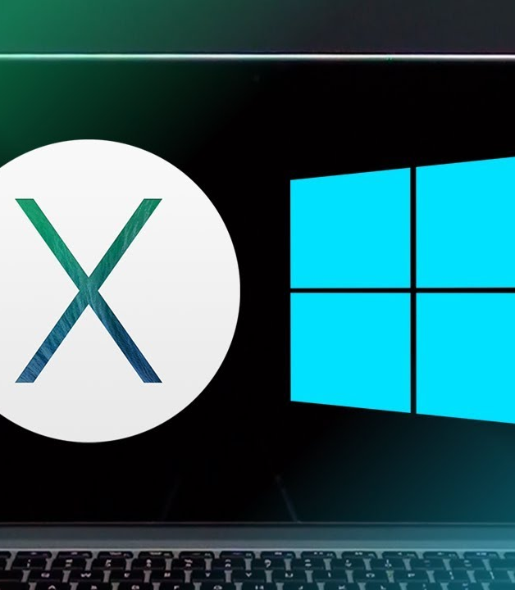
Hướng Tiếp Cận Prototype
Evolutionary Prototype
Tạo ra một nguyên mẫu ban đầu mạnh mẽ và có thể liên tục điều chỉnh nó
Throw-away Prototype
Tạo ra nguyên mẫu sử dụng cho một mục đính
riêng nhưng không thể ghép thành một
hệ thống hoàn chỉnh.

Slide 10
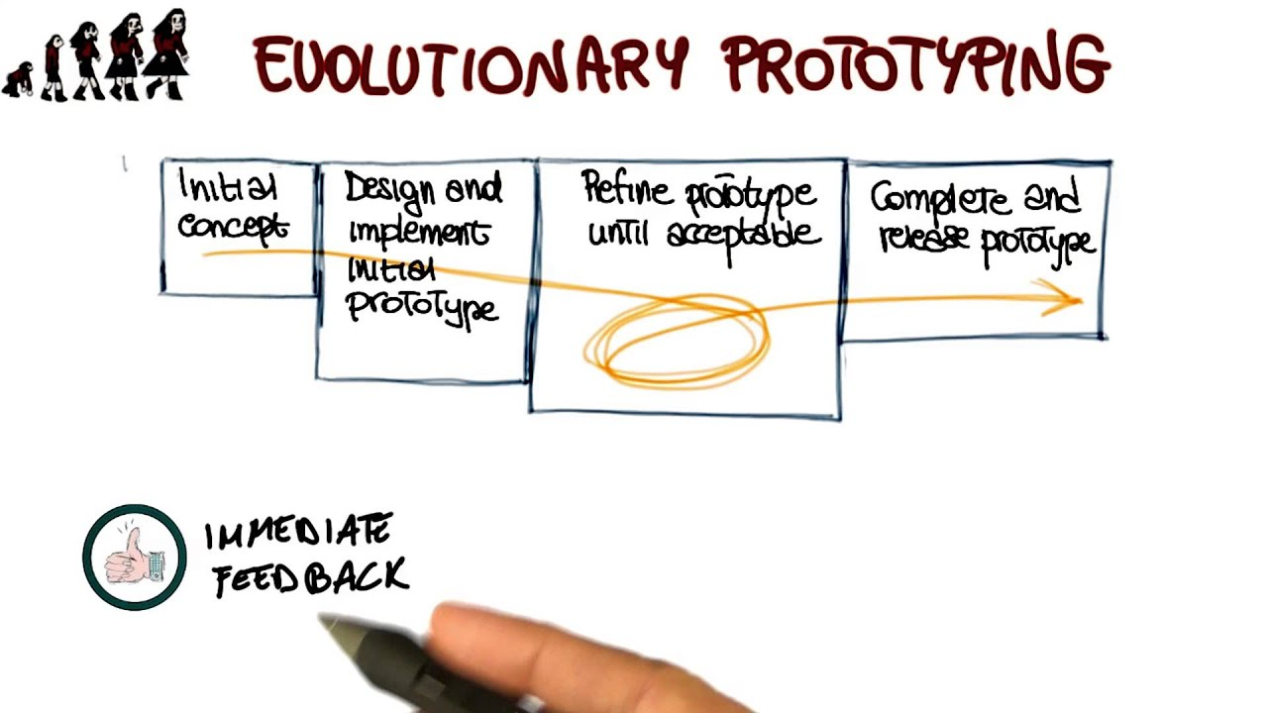
Evolutionary Prototype

Slide 11
Evolutionary Prototype
- Tạo ra một nguyên mẫu ban đầu mạnh mẽ và có thể liên tục điều chỉnh nó.
- Được xây dựng từ mục tiêu chính của hệ thống , sau đó các nâng cấp và yêu cầu trong tương lai sẽ được xây dựng từ đó.
- Hệ thống sử dụng nguyên mẫu này sẽ tự tinh chỉnh và tự tái cấu trúc được.
- Điều này dẫn tới dev có thể them các tính năng, hay thay đổi trong giai đoạn được yêu cầu hay thiết kế.
- Quá trình quản lý được dựa theo mô hình thác nước.
- Yêu cầu cao cho các dev.
- Về lâu dài khi thay đổi cấu trúc, dùy trì hệ thống sẽ gây ra chi phí cao.
Mục Tiêu
Phát Triển
Vấn Đề

Slide 12
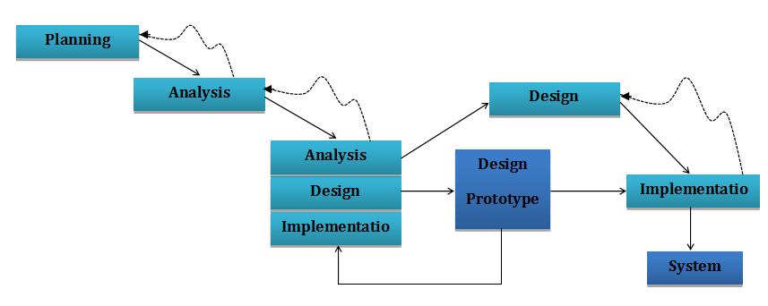
Evolutionary Prototype

Slide 13
Throw-away Prototype
- Tạo ra nguyên mẫu sử dụng cho một mục đính riêng nhưng không thể ghép thành một hệ thống hoàn chỉnh.
- Khi có các yêu cầu cơ bản, 1 nguyên mẫu đơn giản hiển thị 1 cách trực quan cho người dung hình dung được hệ thống được yêu cầu như thế nào. Nguyên mẫu được tạo ra rất nhanh chóng. Sau khi người dung hình dung được, nguyên mẫu sẽ được loại bỏ , và hệ thống sẽ được phát triển dựa trên các yêu cầu đã được chỉnh sửa của người dung.
- Có thể tạo ra rất nhanh chóng
- Giúp người dung có thể điều chỉnh yêu cầu của hệ thống một cách nhanh chóng ngay từ đầu, nâng cao hiệu quả.
- Thời gian tạo ra nguyên mẫu càng ít, lợi nhuận sẽ càng cao vì nguyên mẫu sẽ bị loại bỏ, tiết kiệm được tài nguyên.
- Tạo ra được giao diện cho người dùng có thể kiểm tra, hình dung dễ dàng.
- Phương pháp sử dụng phác thảo ( bút và giấy) không có nhiều sự giống nhau giữa sản phẩm thực tế và mô hình, có các chức năng cơ bản của hệ thống.
- Phương pháp GUI: Tạo ra một giao diện của hệ thống nhưng hoàn toàn không có các chức năng.
Mục Tiêu
Lợi Ích
Phân Loại

Slide 14
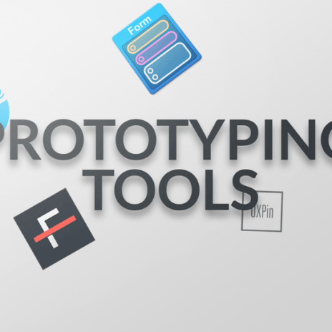



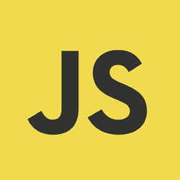
Công Cụ Và
Ngôn Ngữ Bật Cao
Điểm qua một số công cụ và các ngôn ngữ bật cao được ưa chuộn để thiết kế nhanh prototype

Slide 15

InVision
Cost:
- Single project — Free
- 3 projects (starter) — $15/month
- Unlimited Projects (Professional) — - - - $25/month
Runs on:
- Web
Prototypes for:
- Android
- iOS
- Web
PROTOTYPE
TOOLS

Slide 16
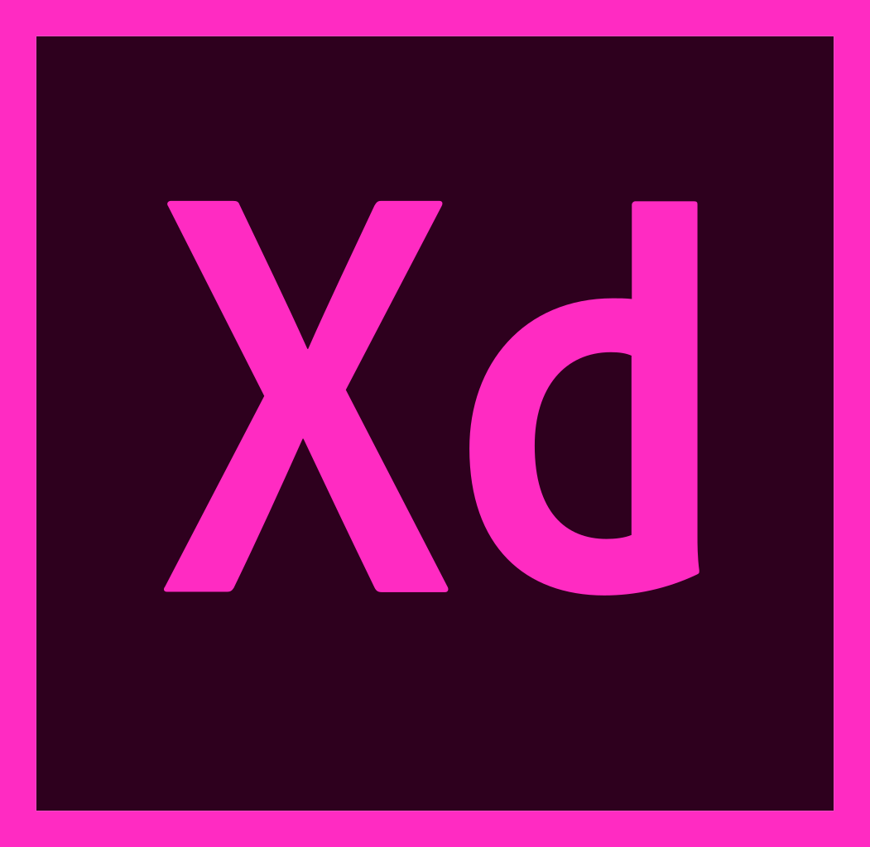
Adobe Experience Design
Cost:
- Free
Runs on:
- OS X
- Windows
- Android
- iOS
Prototypes for:
- ALL
PROTOTYPE
TOOLS

Slide 17

Webflow
Cost:
- 2 Unhosted projects — Free
- Personal — $16/month
- Pro — $35/month
Runs on:
- Web
Prototypes for:
- ALL
PROTOTYPE
TOOLS

Slide 18

Principle
Cost:
- Free Trial
- $129 for full version
Runs on:
- OS X
Prototypes for:
- iOS
- OS X
- Watch OS
PROTOTYPE
TOOLS

Slide 19


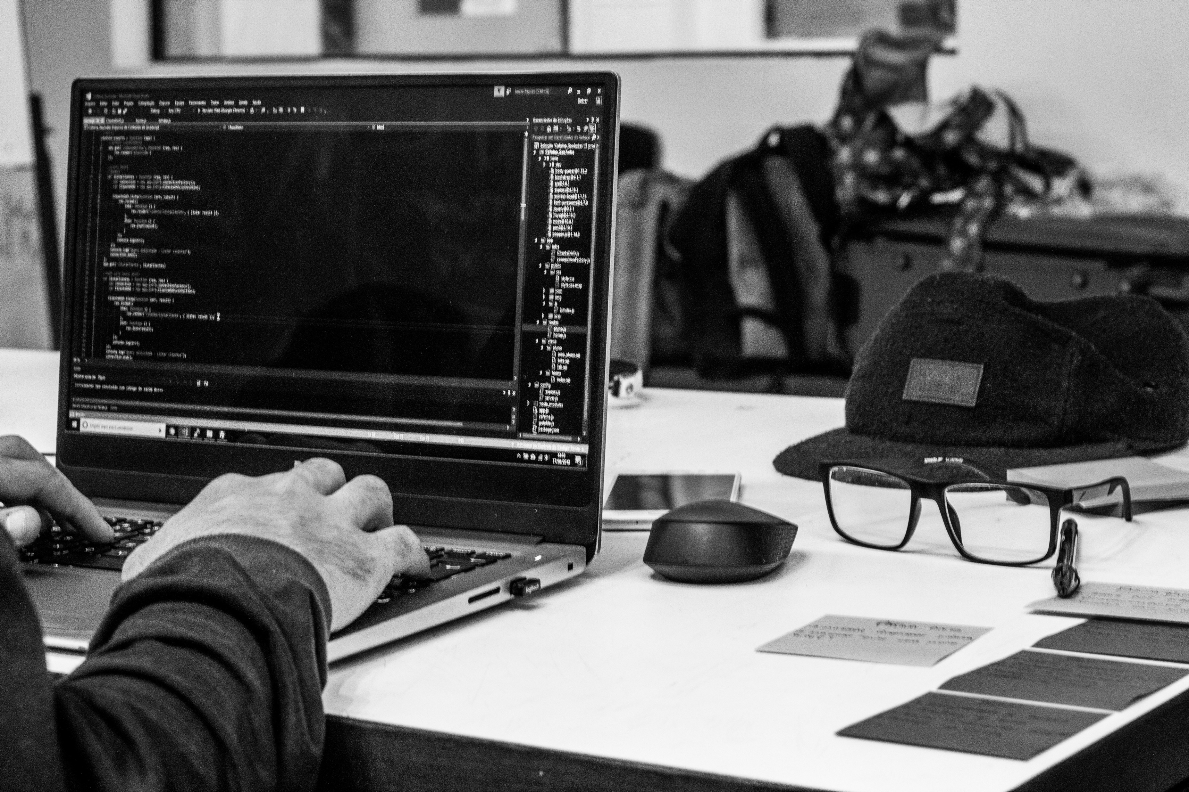
High level Languages
PROTOTYPE
Visual Programing
Ngôn ngữ hổ trợ mạnh mẽ việc quản lý dữ liệu như Python, Java, Prolog
Cần một hệ thống để chạy mô phỏng lớn
Một số ngôn ngữ hổ trở tốt phát triển UI
Một số ngôn ngữ có hỗ trợ tích hợp môi trường mà các cơ sở có thể được sử dụng trong nguyên mẫu
Photo by David Rangel on Unsplash

Slide 20
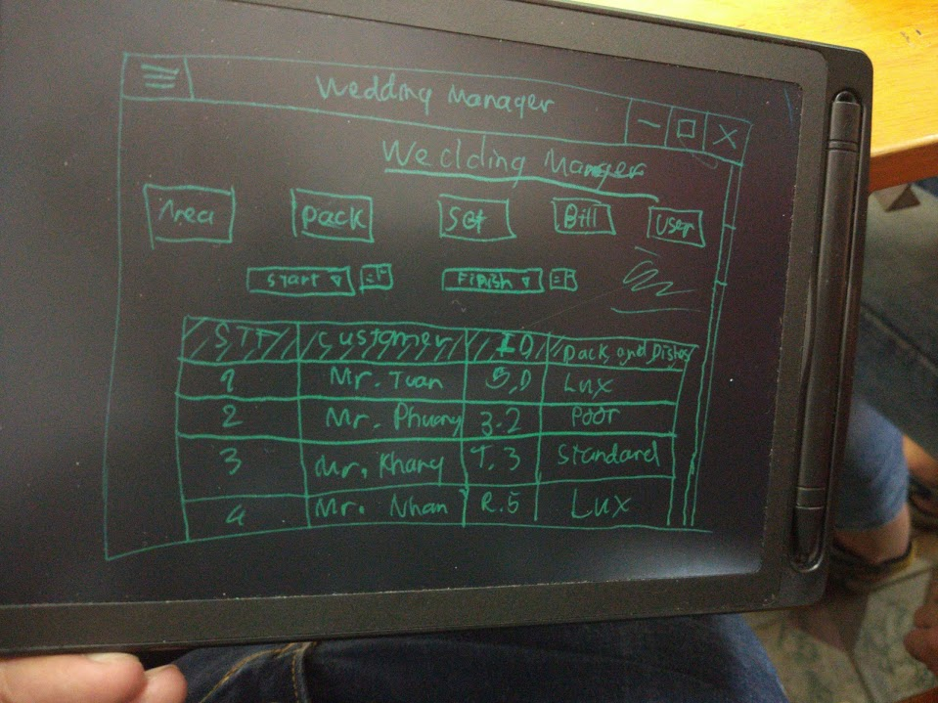

Slide 21
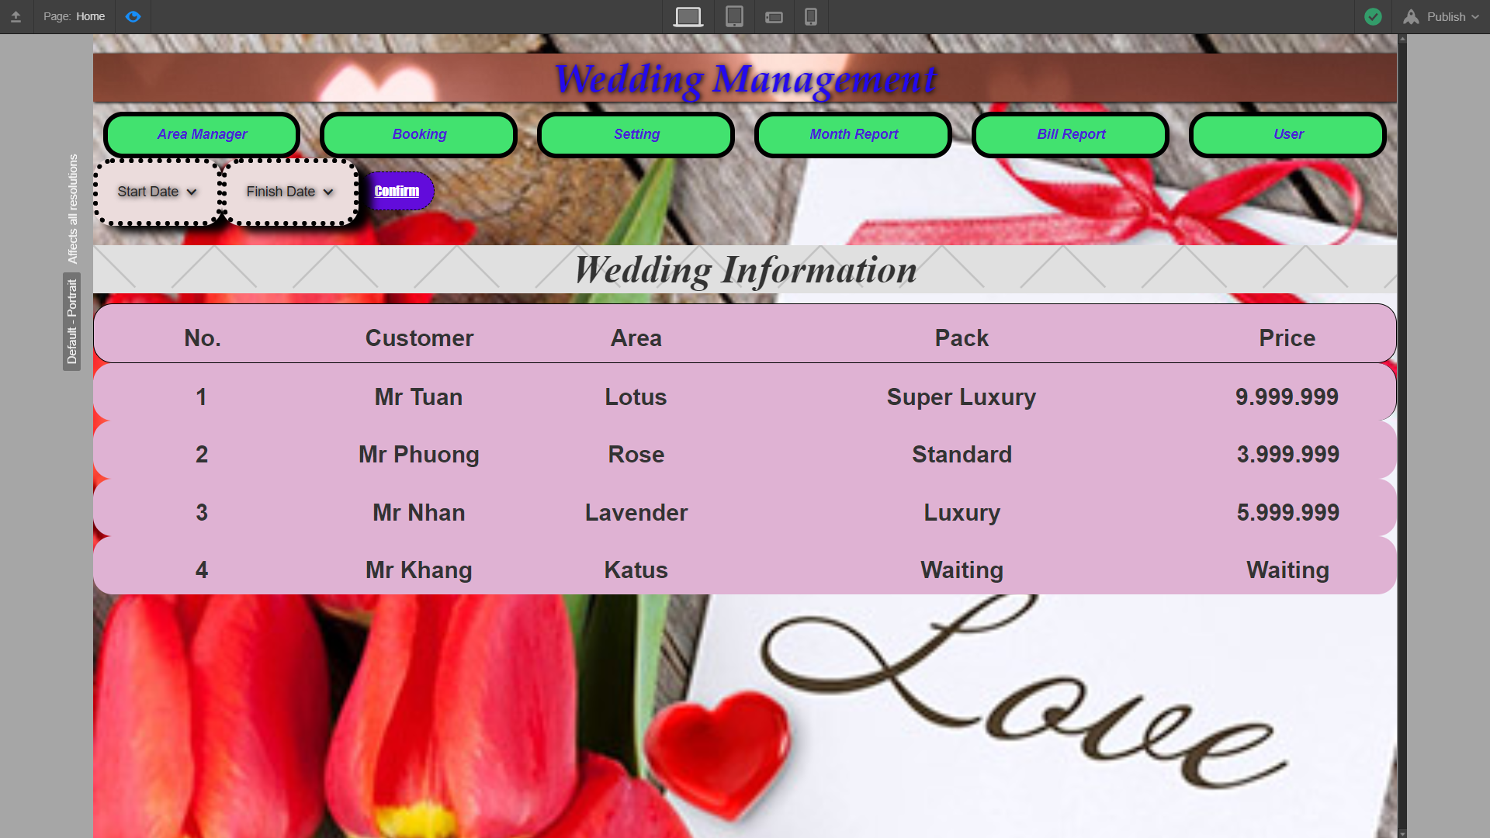
Home page
DEMO

Slide 22
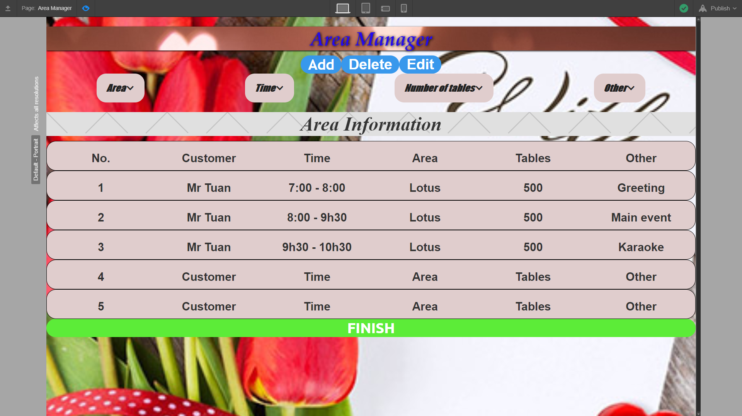

Slide 23
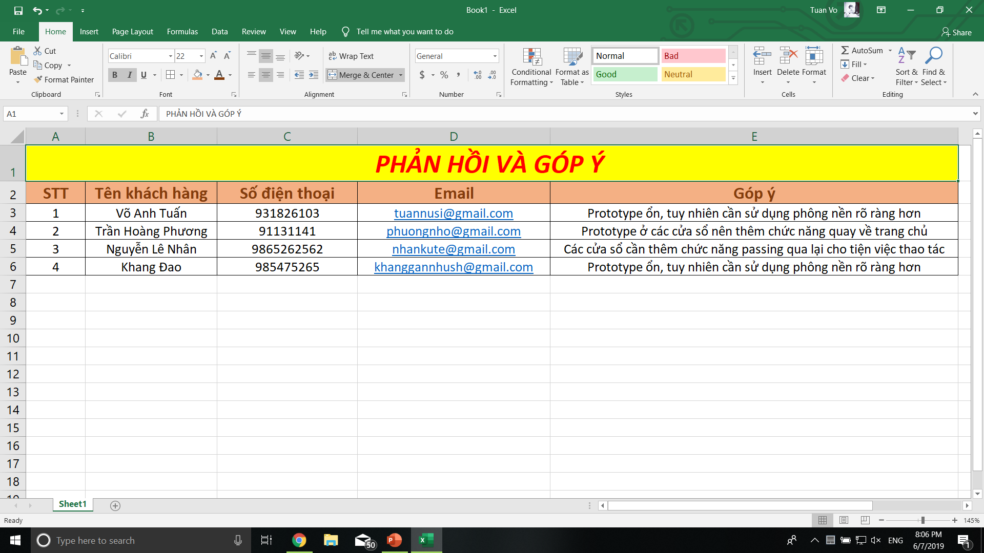

Slide 24
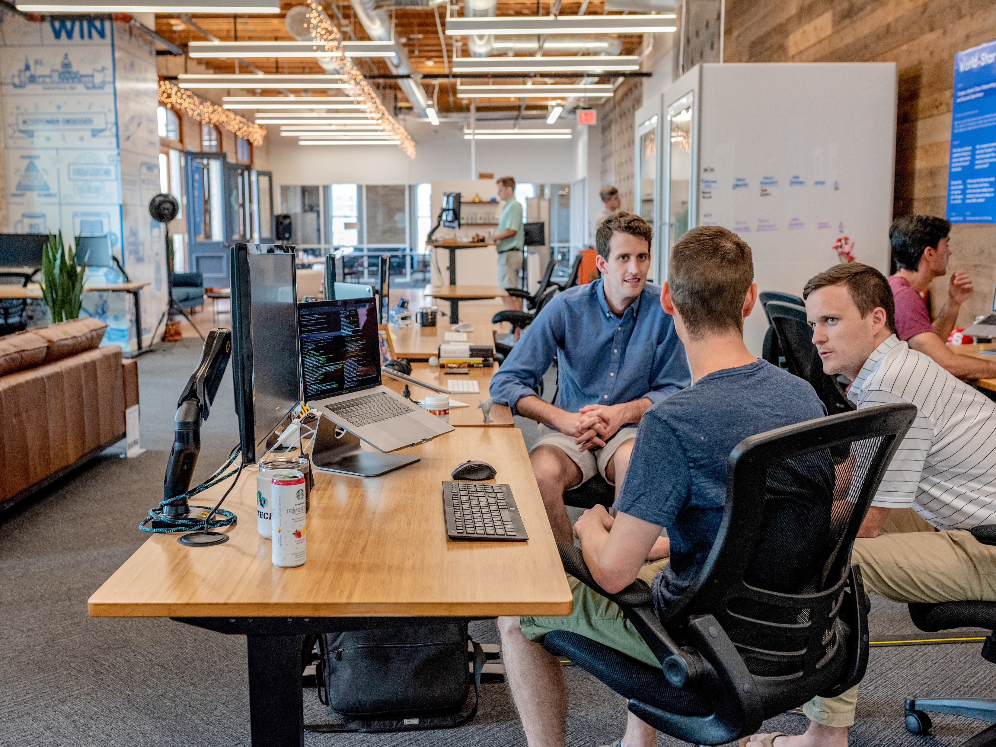
Ứng Dụng
– Mẫu thử nghiệm nên được sử dụng khi hệ thống mong muốn cần có nhiều tương tác với khách hàng cuối.
– Thông thường, các hệ thống trực tuyến, giao diện web có lượng tương tác rất cao đối với khách hàng vì thế phù hợp nhất với mô hình Prototype. Nó có thể mất một thời gian cho một hệ thống được xây dựng cho phép dễ sử dụng và cần đào tạo tối thiểu cho khách hàng cuối.
Prototyping đảm bảo rằng người dùng cuối sẽ liên tục áp dụng hệ thống và cung cấp một phản hồi được tích hợp trong nguyên mẫu để tạo ra một hệ thống hoàn thiện hơn.
Photo by Austin Distel on Unsplash

Slide 25
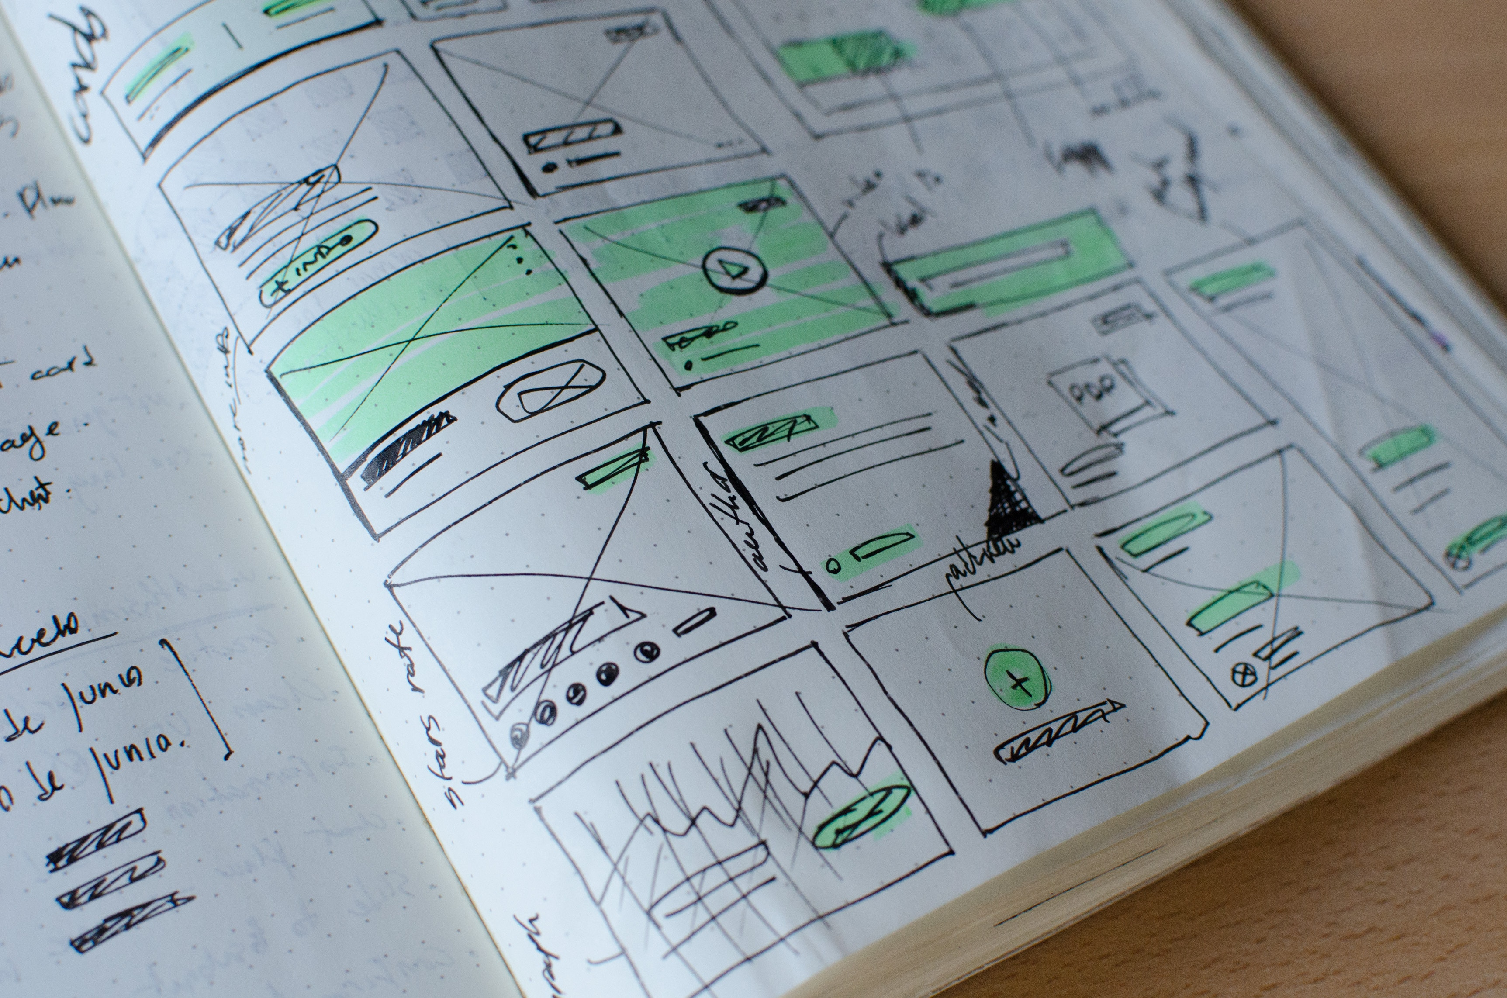
Thank You
For Listening
Photo by José Alejandro Cuffia on Unsplash

